Slide 1
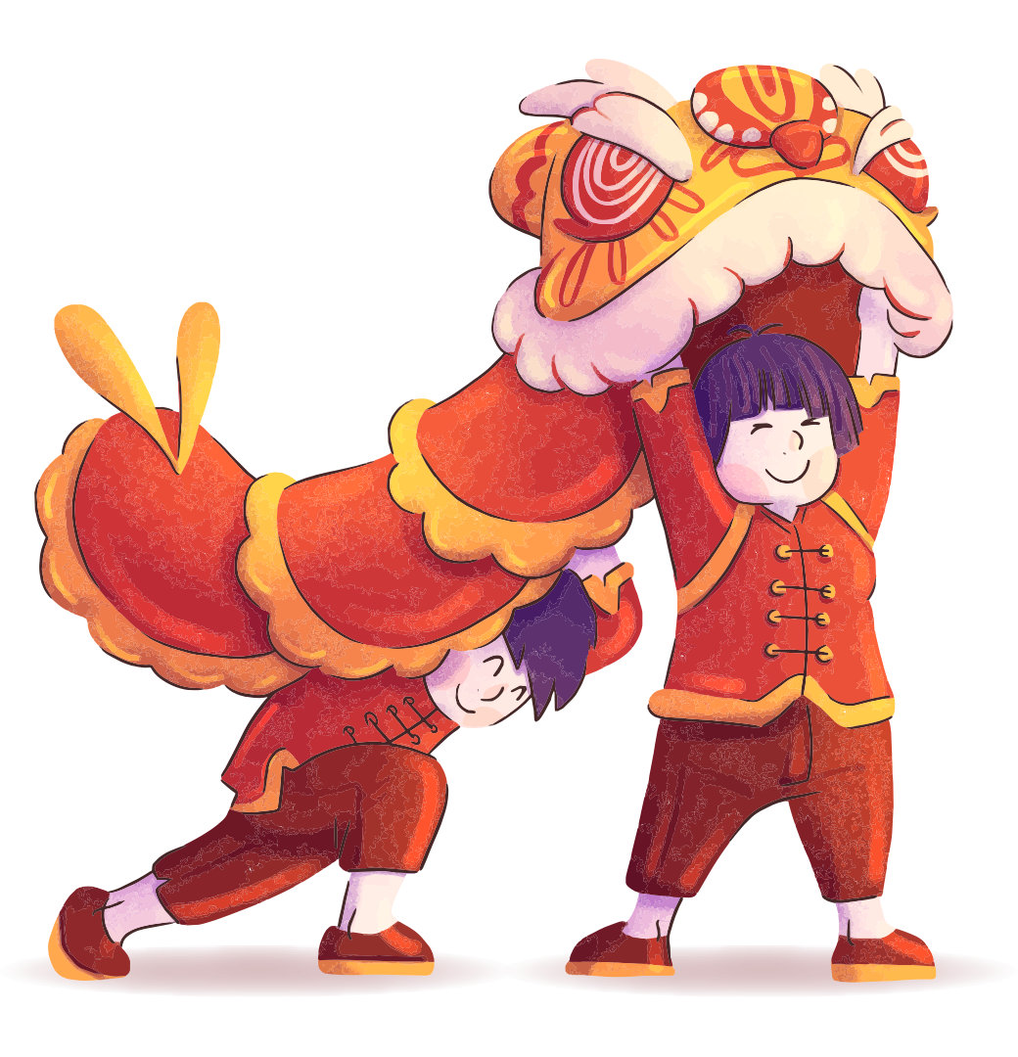
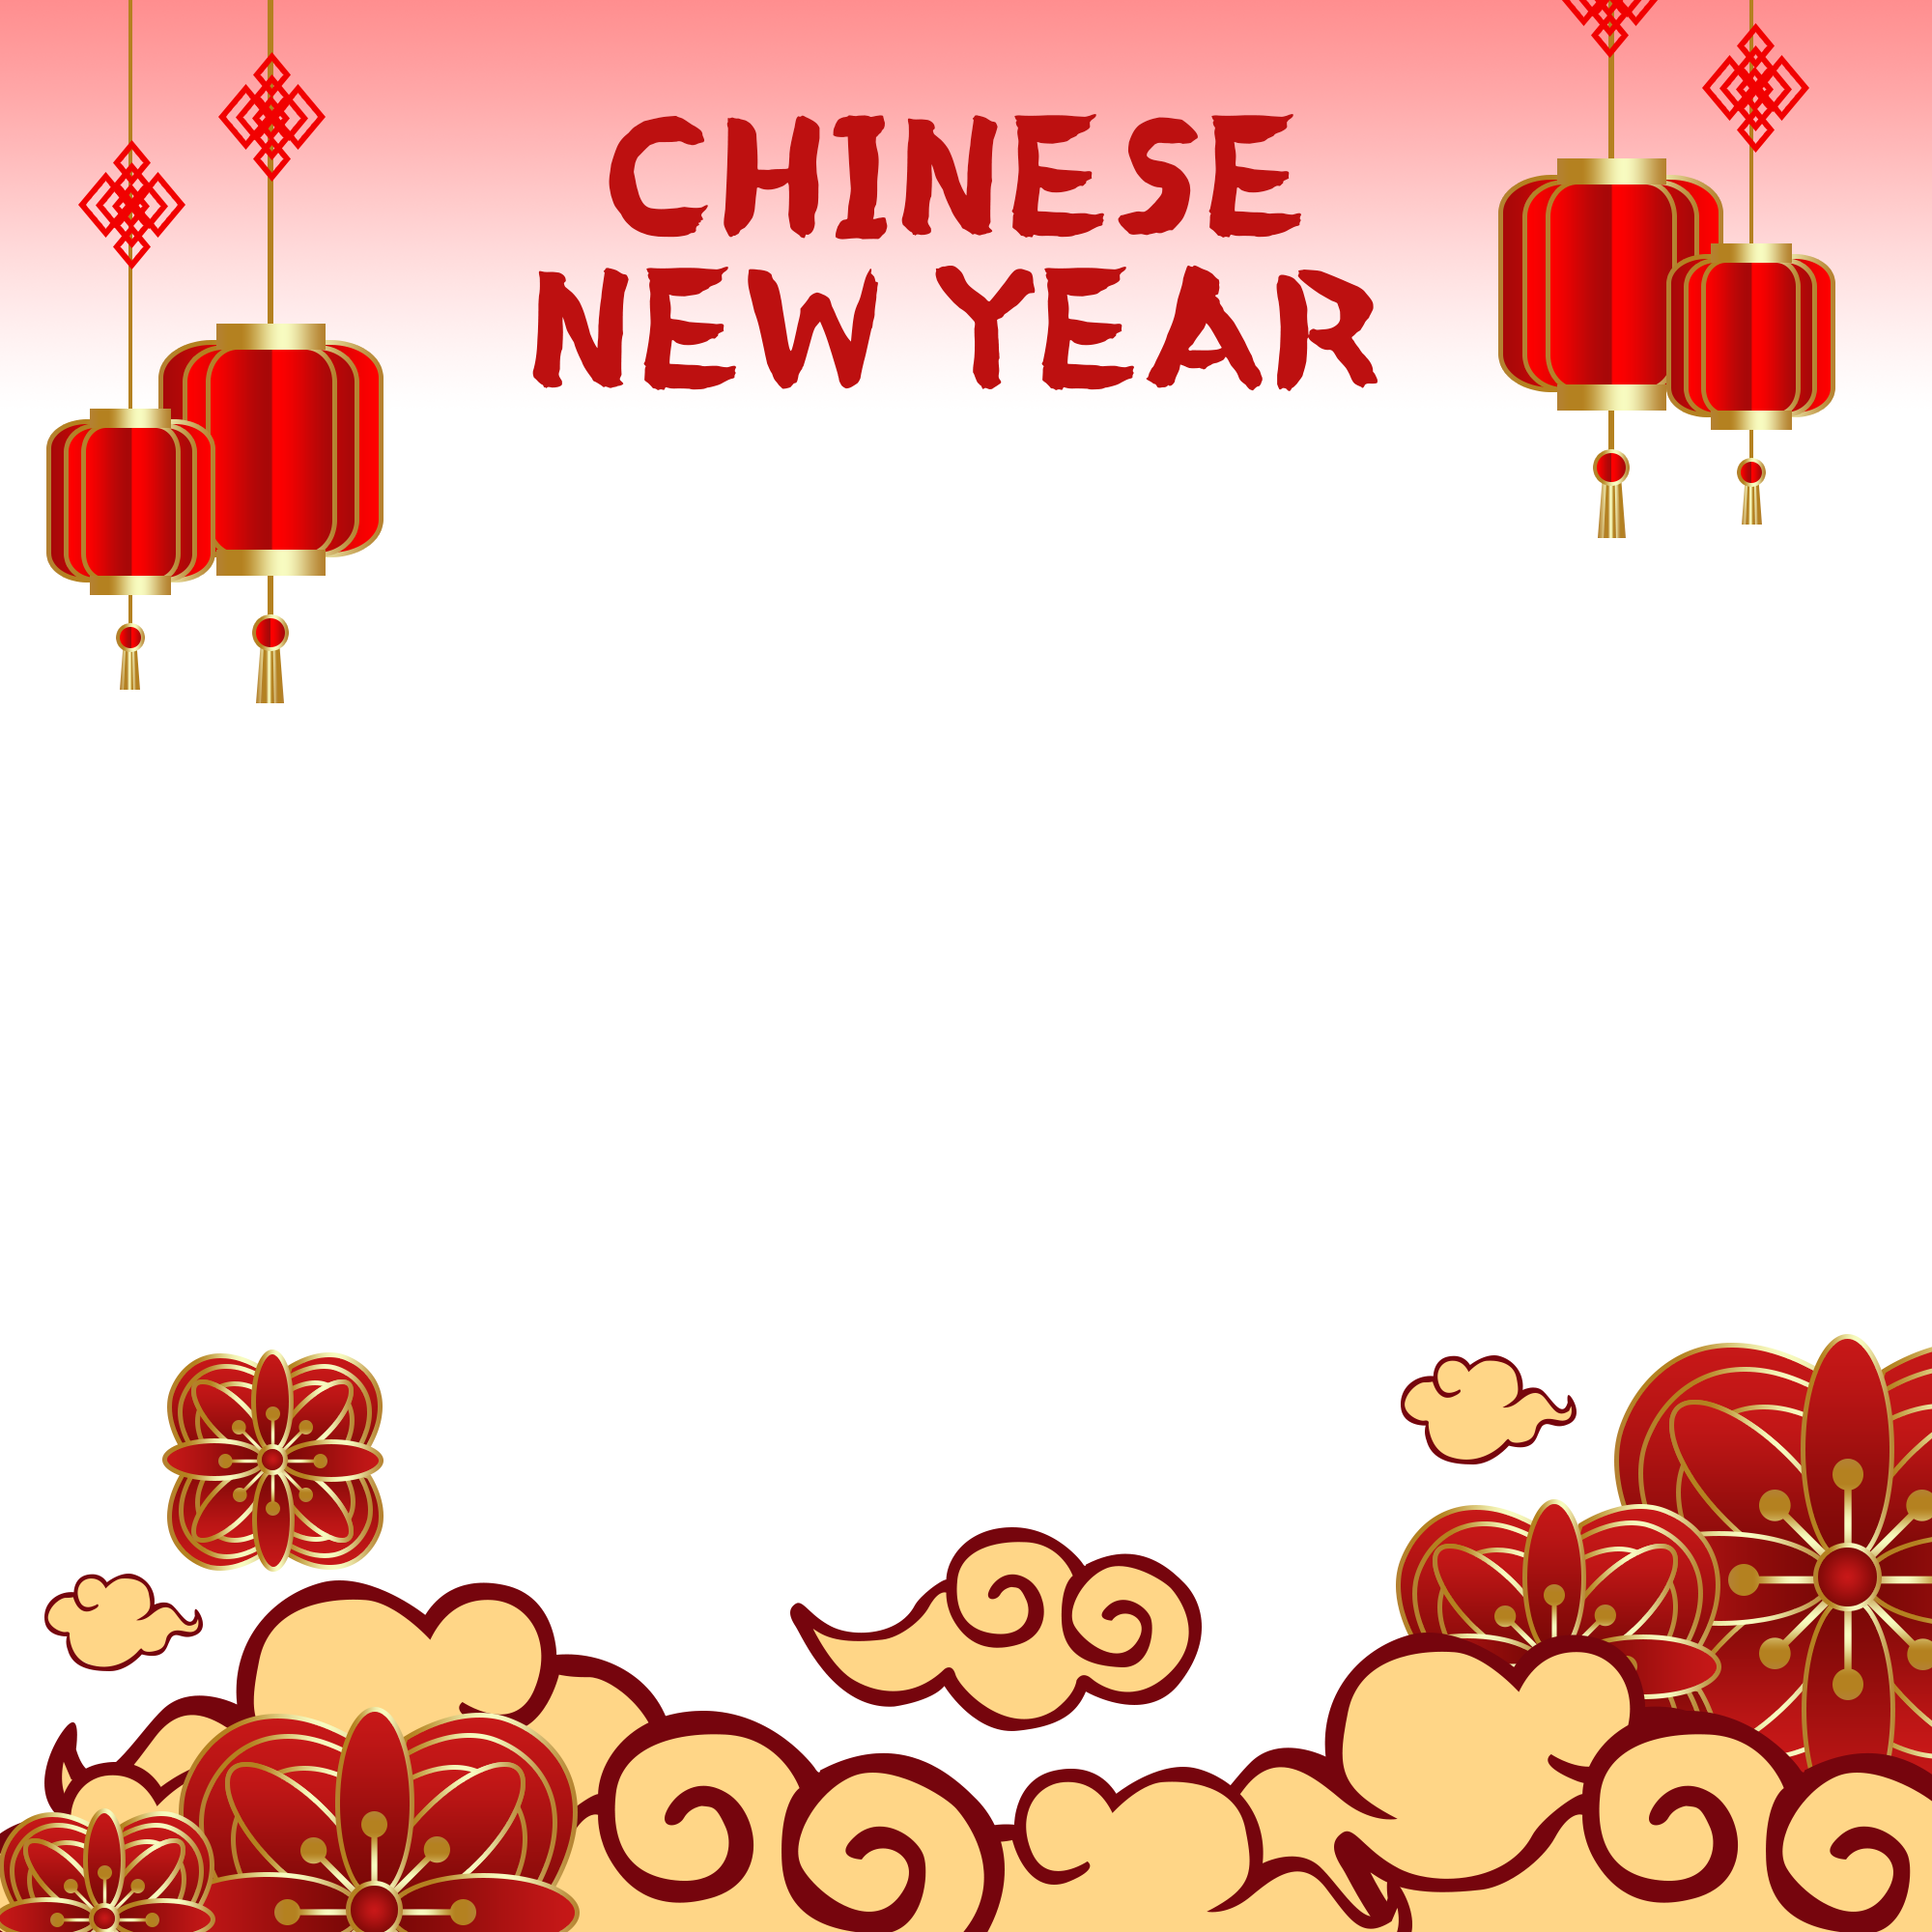
Luyện từ và câu

Slide 2

Kiểm tra bài cũ
Để liên kết một câu với câu đứng trước nó ta có thể làm như thế nào?

Slide 3
Kiểm tra bài cũ
Em hãy lấy ví dụ về cách liên kết câu bằng cách thay thế từ ngữ.

Slide 4
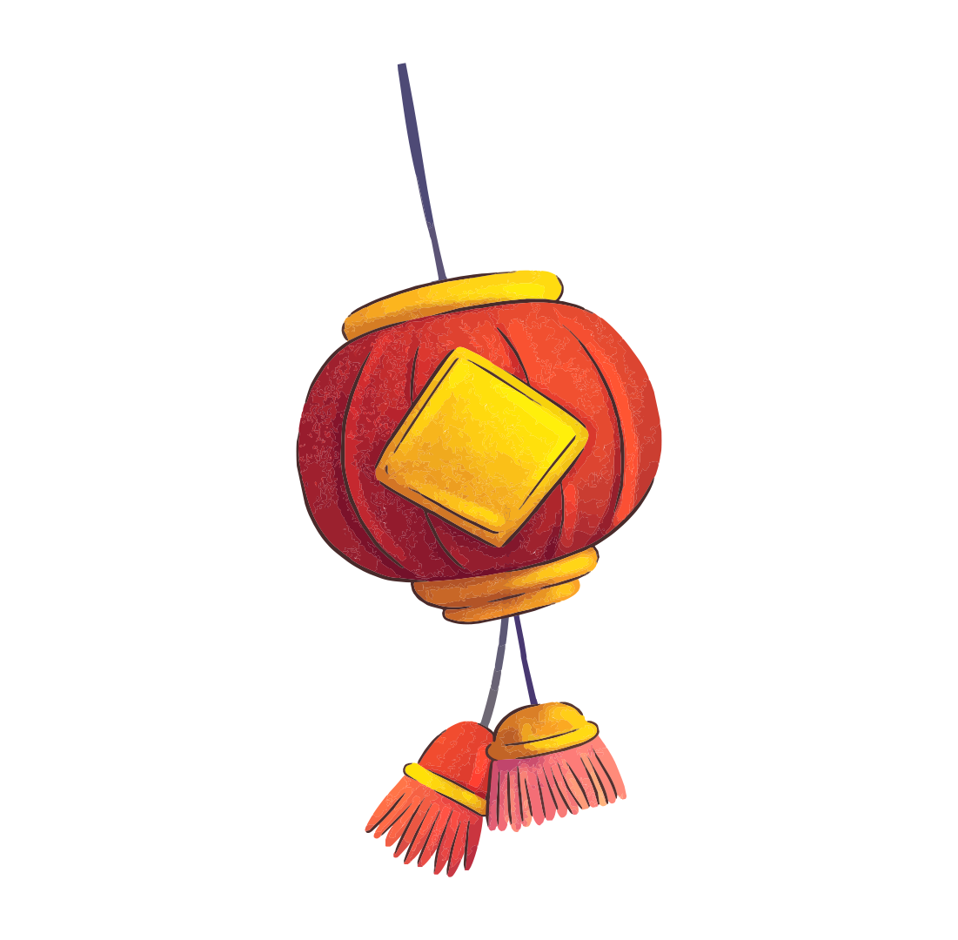
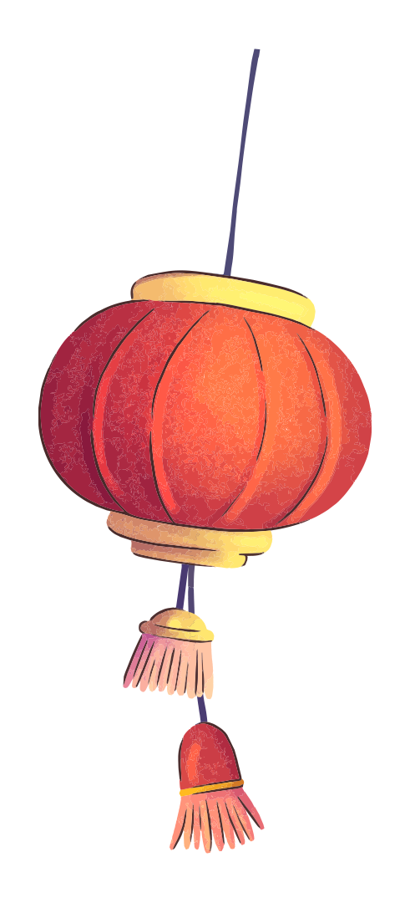
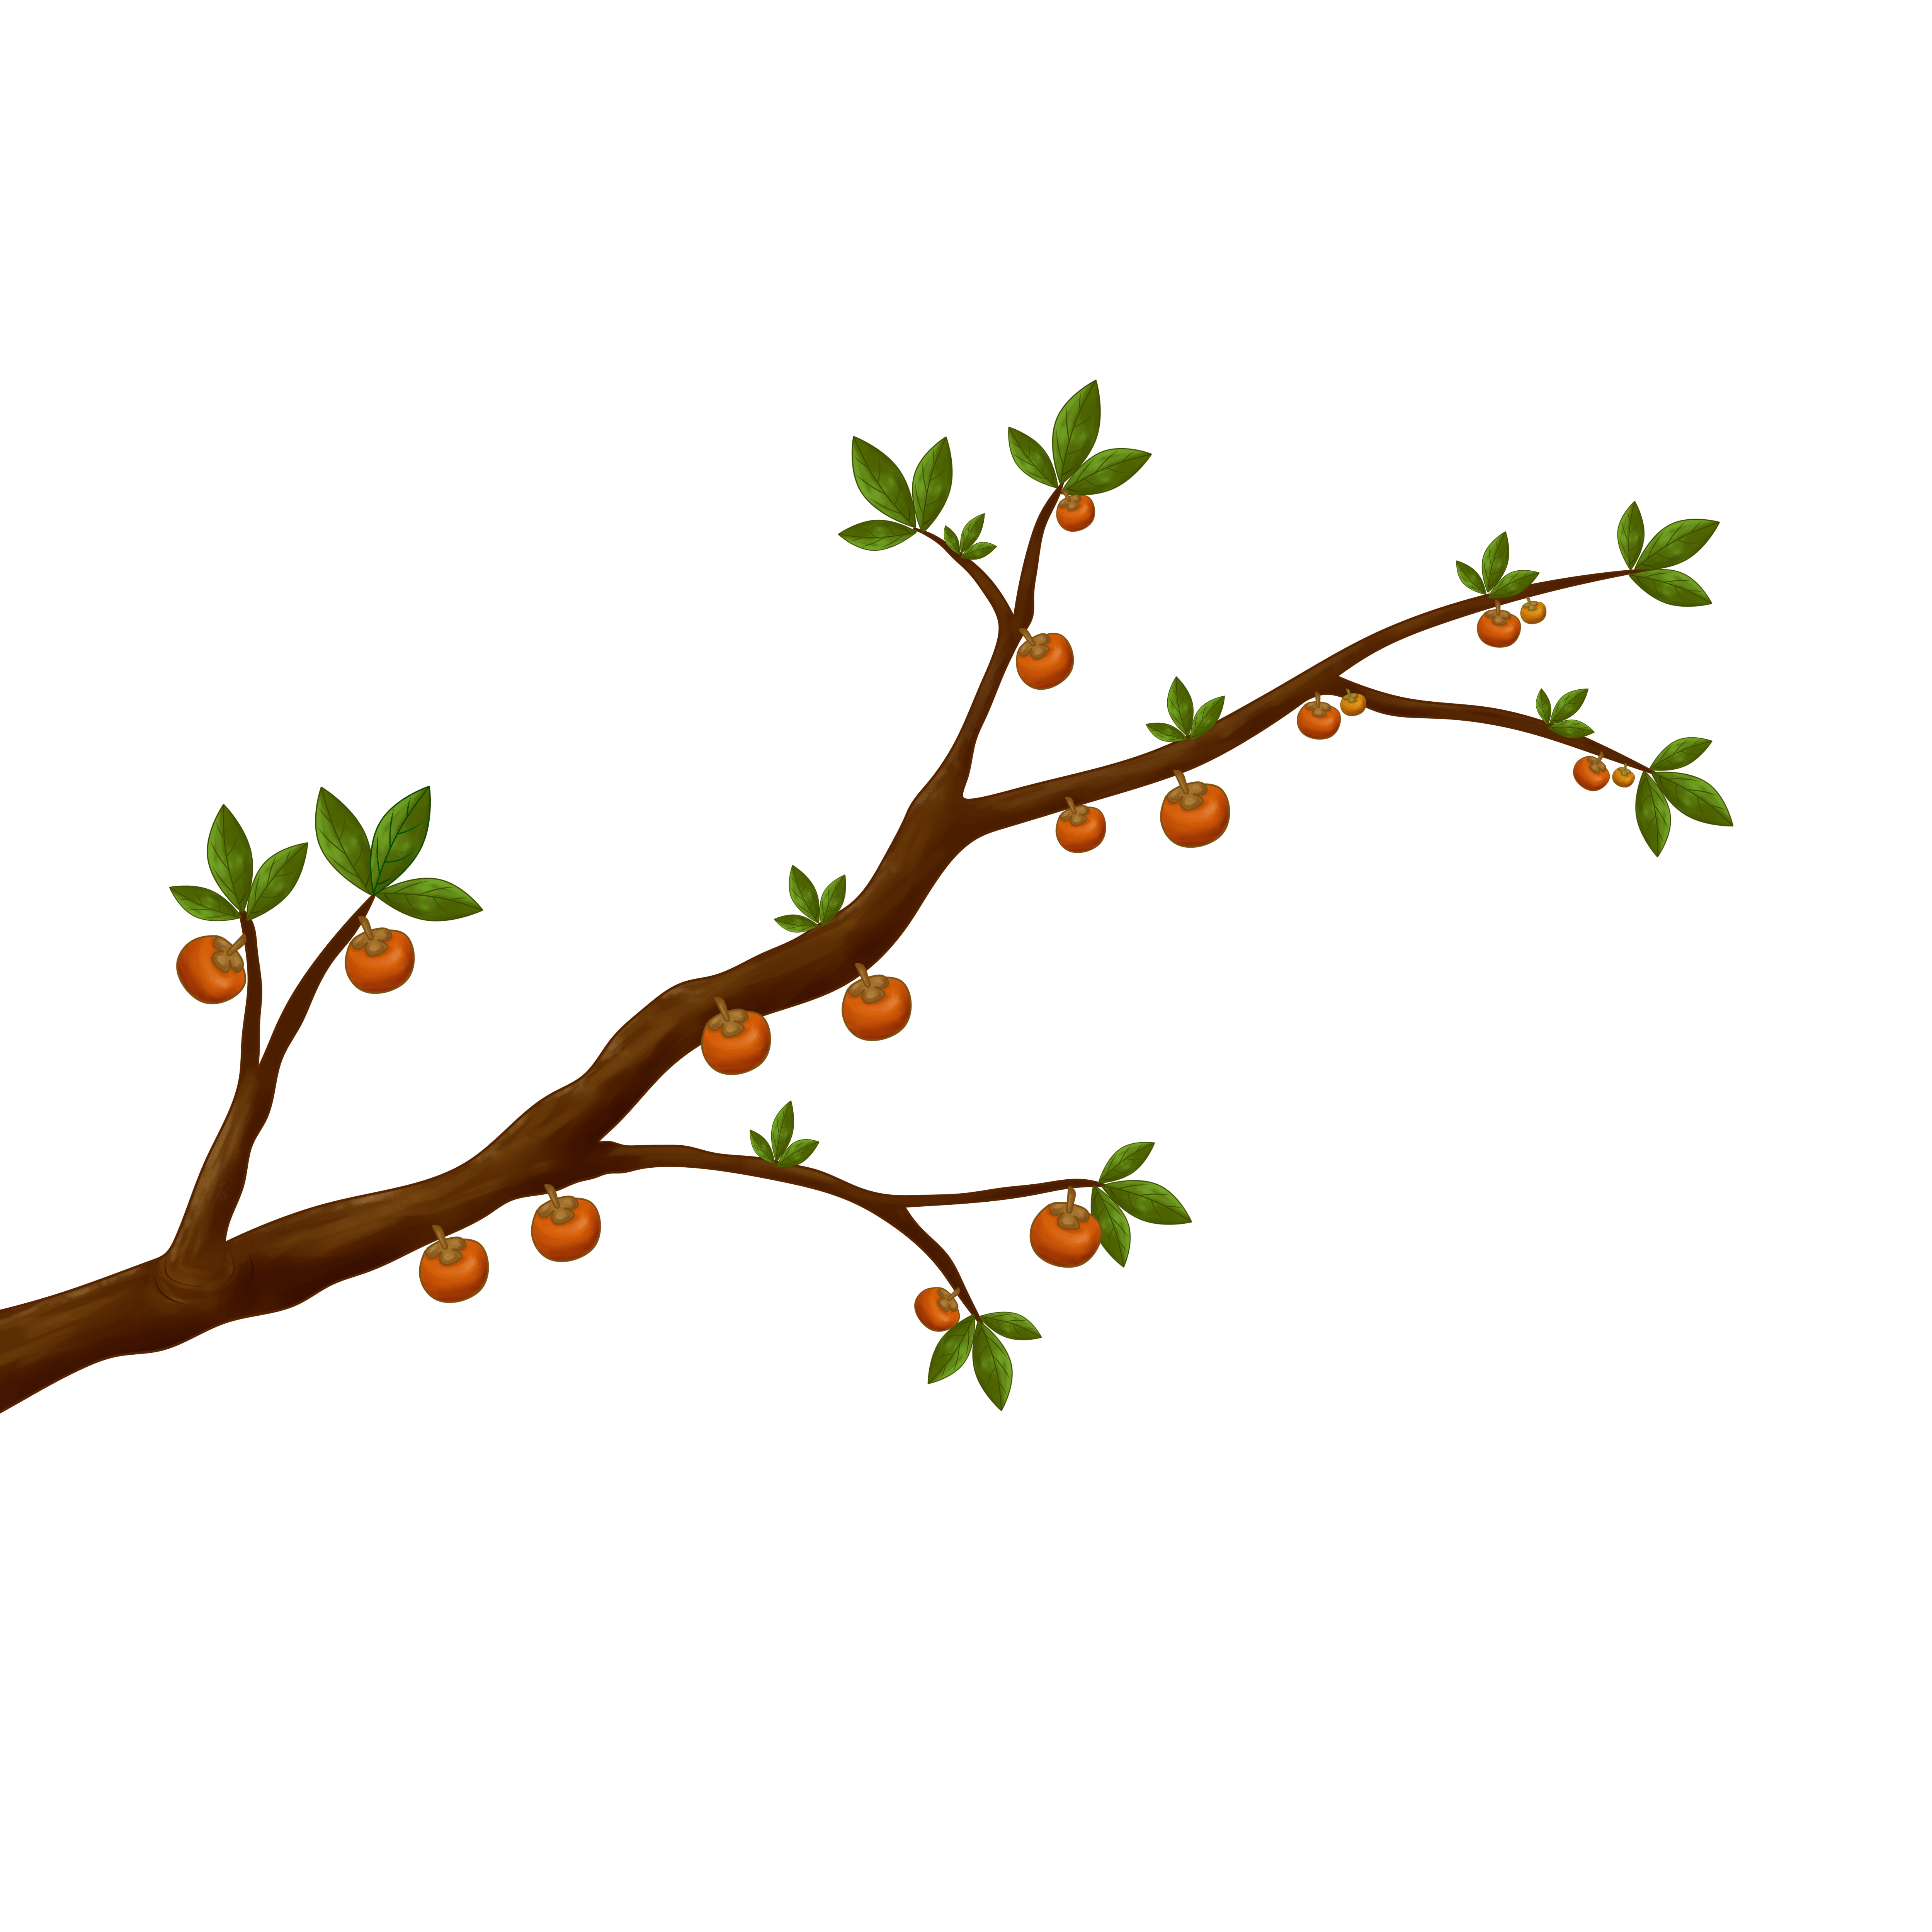
01
KHỞI ĐỘNG
KHỞI ĐỘNG

Slide 5

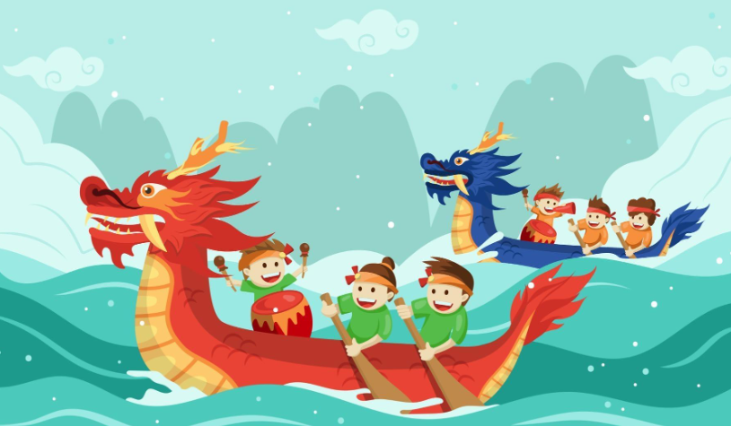
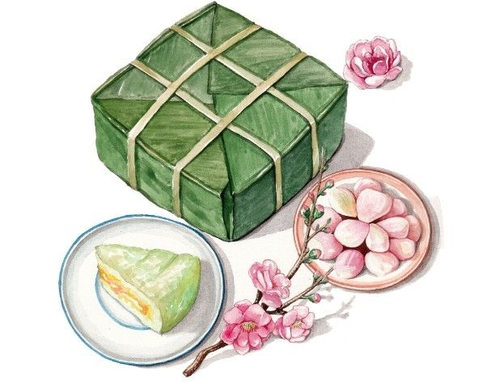
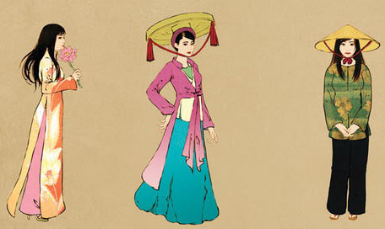
Em có suy nghĩ gì về các bức ảnh sau?

Slide 6
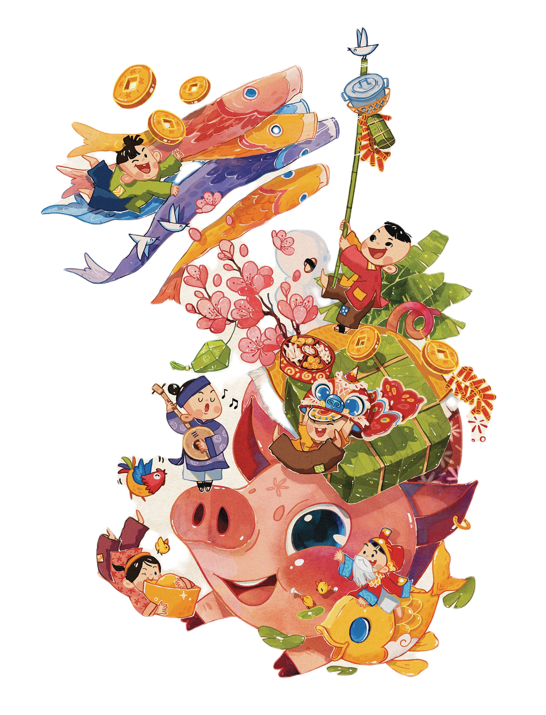
Mở rộng vốn từ
TRUYỀN THỐNG
TRUYỀN THỐNG

Slide 7
MỤC TIÊU
01
02
MỤC TIÊU
Biết một số từ liên quan đến Truyền thống dân tộc
Hiểu nghĩa từ ghép Hán Việt: Truyền thống
03
Thực hành sử dụng các từ ngữ trong chủ điểm khi nói và viết

Slide 8

02
KHÁM PHÁ
KHÁM PHÁ

Slide 9


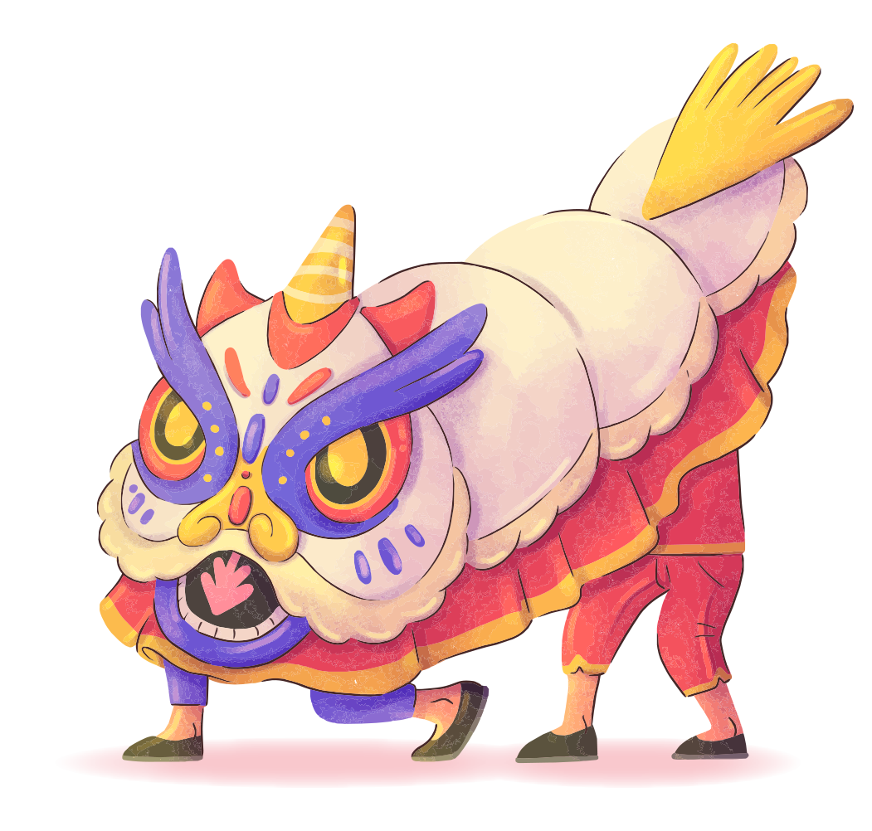
1
Dòng nào dưới đây nêu đúng nghĩa của từ truyền thống?
a
Phong tục và tập quán của tổ tiên, ông bà.
b
Cách sống và nếp nghĩ của nhiều người ở nhiều địa phương khác nhau
c
Lối sống và nếp nghĩ đã hình thành từ lâu đời và được truyền từ thế hệ này sang thế hệ khác.

Slide 10


Tại sao em lại chọn đáp án c?

Slide 11
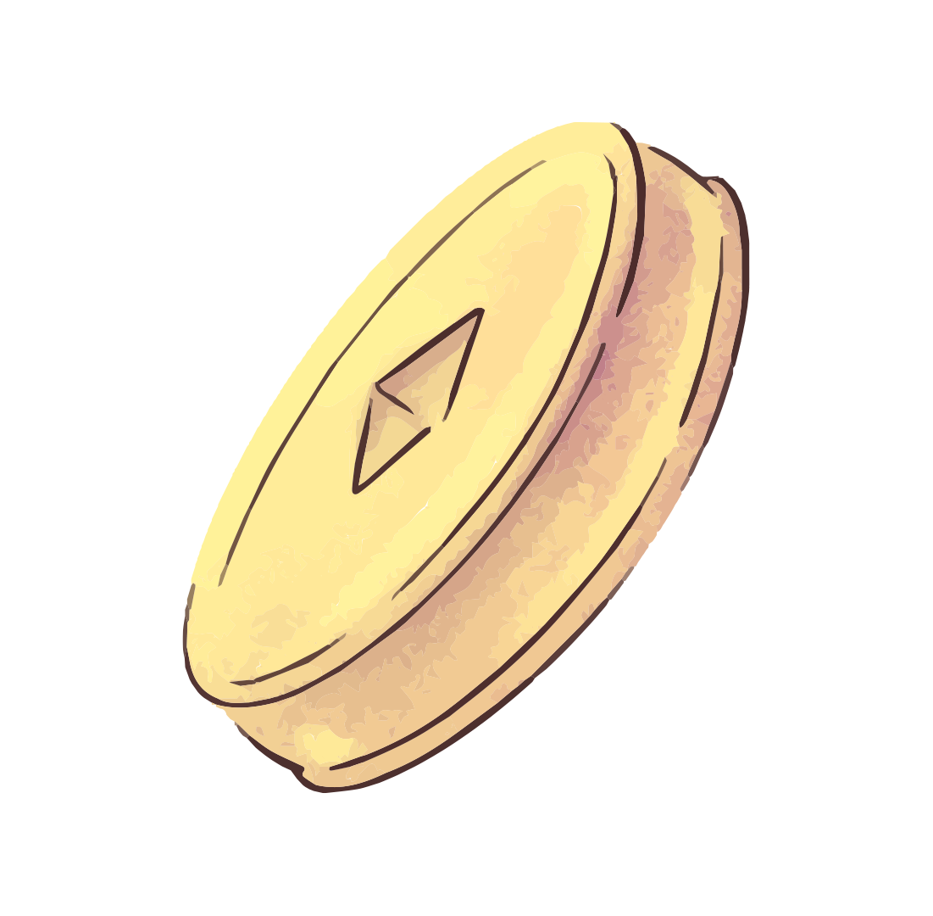
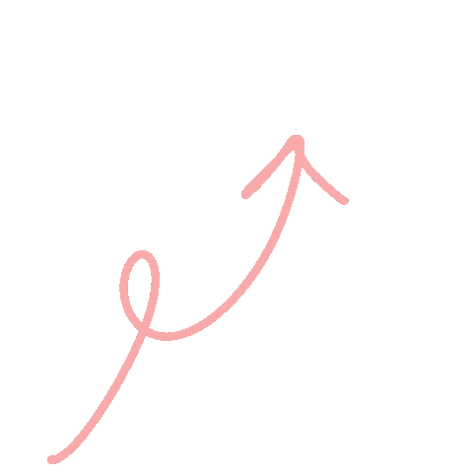

TRUYỀN THỐNG
TRUYỀN THỐNG
Trao lại, để lại cho đời sau
Nối tiếp nhau không dứt

Slide 12
Dựa theo nghĩa của tiếng truyền, em hãy xếp các từ ngữ (truyền thống, truyền bá, truyền nghề, truyền tin, truyền máu, truyền hình, truyền nhiễm, truyền ngôi, truyền tụng) cho trong ngoặc đơn vào ba nhóm:
2
HOẠT ĐỘNG NHÓM
HOẠT ĐỘNG NHÓM

Slide 13
Dựa theo nghĩa của tiếng truyền, em hãy xếp các từ ngữ (truyền thống, truyền bá, truyền nghề, truyền tin, truyền máu, truyền hình, truyền nhiễm, truyền ngôi, truyền tụng) cho trong ngoặc đơn vào ba nhóm:
2
Truyền có nghĩa là trao lại cho người khác (thường thuộc thế hệ sau)
Truyền có nghĩa là lan rộng hoặc làm lan rộng ra cho nhiều người biết
b
a
c
Truyền có nghĩa là nhập vào hoặc đưa vào cơ thể người

Slide 14

Cùng giải nghĩa từ nhé!

Slide 15

1
truyền thống
Thói quen được hình thành lâu đời, trong lối sống và nếp nghĩ được truyền từ đời này sang đời khác
2
truyền bá
được phổ biến rộng rãi cho nhiều người, nhiều nơi
3
truyền nghề
Nghề nghiệp được truyền từ đời này sang đời khác, thế hệ này sang thế hệ khác.
4
truyền tin
Thông tin được truyền đi cho nhiều người biết tới

Slide 16
5
truyền máu
Máu được truyền từ cơ thể này sang cơ thể khác
6
truyền hình
Truyền hình ảnh, thường đồng thời có cả âm thanh bằng phương tiện thu bắt tín hiệu.
7
truyền nhiễm
lây nhiễm, lây truyền.
8
truyền ngôi
Ngai vàng, ngôi vua được truyền từ đời này sang đời khác.
9
truyền tụng
Truyền tụng cho nhau bằng lòng ngưỡng mộ

Slide 17
Dựa theo nghĩa của tiếng truyền, em hãy xếp các từ ngữ (truyền thống, truyền bá, truyền nghề, truyền tin, truyền máu, truyền hình, truyền nhiễm, truyền ngôi, truyền tụng) cho trong ngoặc đơn vào ba nhóm:
2
Truyền có nghĩa là trao lại cho người khác (thường thuộc thế hệ sau)
Truyền có nghĩa là lan rộng hoặc làm lan rộng ra cho nhiều người biết
b
a
truyền thống
truyền hình
truyền nghề
truyền tin
c
truyền tụng
truyền ngôi
truyền bá
Truyền có nghĩa là nhập vào hoặc đưa vào cơ thể người
truyền máu
truyền nhiễm

Slide 18
3
Tìm trong đoạn văn sau những từ ngữ chỉ người và sự vật gợi nhớ lịch sử và truyền thống dân tộc:
Tôi đã có dịp đi nhiều miền đất nước, nhìn thấy tận mắt bao nhiêu dấu tích của tổ tiên để lại, từ nắm tro bếp của thuở các vua Hùng dựng nước, mũi tên đồng Cổ Loa, con dao cắt rốn bằng đá của cậu bé làng Gióng nơi vườn cà bên sông Hồng, đến thanh gươm giữ thành Hà Nội của Hoàng Diệu, cả đến chiếc hốt đại thần của Phan Thanh Giản... Ý thức cội nguồn, chân lí lịch sử và lòng biết ơn tố tiên truyền đạt qua những di tích, di vật nhìn thấy được là một niềm hạnh phúc vô hạn nuôi dưỡng những phẩm chất cao quý nơi mỗi con người. Tất cả những di tích này của truyền thống đều xuất phát từ những sự kiện có ý nghĩa diễn ra trong quá khứ, vẫn tiếp tục nuôi dưỡng đạo sống của những thế hệ mai sau.
Theo HOÀNG PHỦ NGỌC TƯỜNG

Slide 19
3
Tìm trong đoạn văn sau những từ ngữ chỉ người và sự vật gợi nhớ lịch sử và truyền thống dân tộc:
Những từ ngữ chỉ người, gợi nhớ lịch sử và truyền thống dân tộc:
Các vua Hùng, cậu bé làng Gióng, Hoàng Diệu, Phan Thanh Giản.

Slide 20
3
Tìm trong đoạn văn sau những từ ngữ chỉ người và sự vật gợi nhớ lịch sử và truyền thống dân tộc:
Tôi đã có dịp đi nhiều miền đất nước, nhìn thấy tận mắt bao nhiêu dấu tích của tổ tiên để lại, từ nắm tro bếp của thuở các vua Hùng dựng nước, mũi tên đồng Cổ Loa, con dao cắt rốn bằng đá của cậu bé làng Gióng nơi vườn cà bên sông Hồng, đến thanh gươm giữ thành Hà Nội của Hoàng Diệu, cả đến chiếc hốt đại thần của Phan Thanh Giản... Ý thức cội nguồn, chân lí lịch sử và lòng biết ơn tố tiên truyền đạt qua những di tích, di vật nhìn thấy được là một niềm hạnh phúc vô hạn nuôi dưỡng những phẩm chất cao quý nơi mỗi con người. Tất cả những di tích này của truyền thống đều xuất phát từ những sự kiện có ý nghĩa diễn ra trong quá khứ, vẫn tiếp tục nuôi dưỡng đạo sống của những thế hệ mai sau.
Theo HOÀNG PHỦ NGỌC TƯỜNG

Slide 21
3
Tìm trong đoạn văn sau những từ ngữ chỉ người và sự vật gợi nhớ lịch sử và truyền thống dân tộc:
Những từ ngữ chỉ sự vật, gợi nhớ lịch sử và truyền thống dân tộc:
Nắm tro bếp thuở các Vua Hùng dựng nước, mũi tên đồng cổ Loa, con dao cắt rốn của cậu bé làng Gióng, vườn cà bên sông Hồng, thanh gươm giữ thành Hà Nội, chiếc hốt đại thần của Phan Thanh Giản.

Slide 22
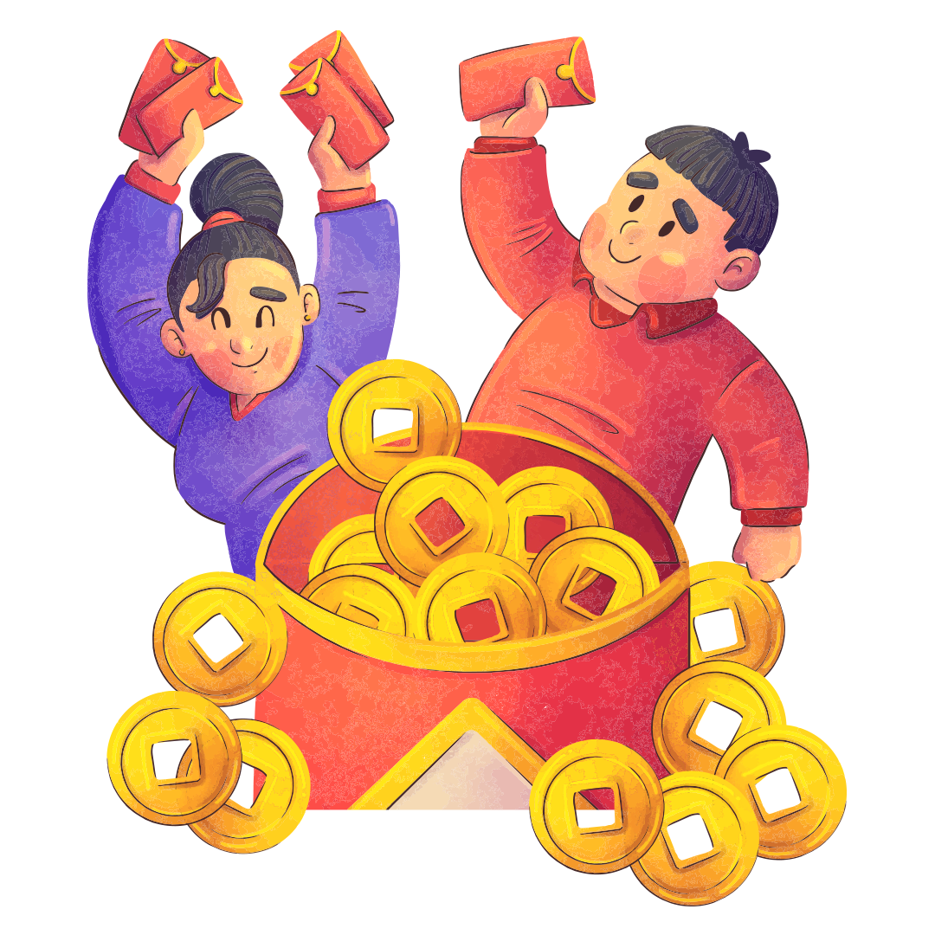
03
CỦNG CỐ
CỦNG CỐ

Slide 23

Trò chơi
Thu thập xu vàng

Slide 24
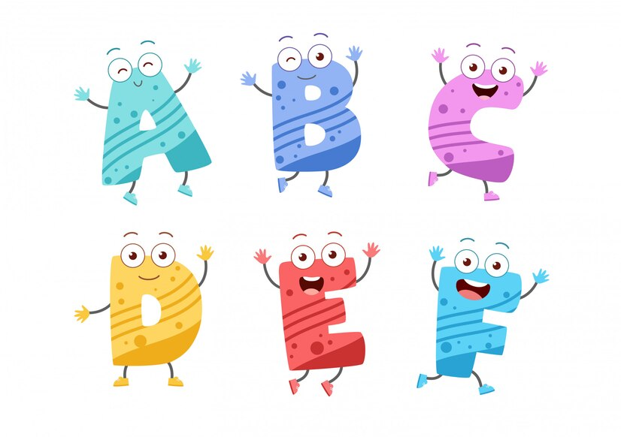

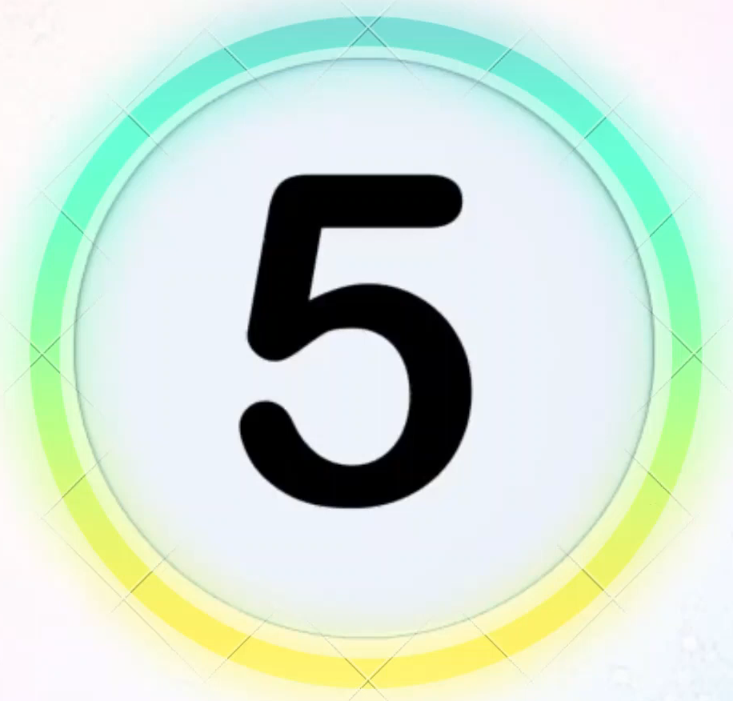
1
Chọn đáp án nêu đúng nghĩa của
"truyền thống"
Phong tục và tập quán của tổ tiên ông bà
Cách sống và nếp nghĩ của nhiều người ở địa phương khác nhau.
Lối sống và nếp nghĩ đã hình thành từ lâu đời và được truyền từ thế hệ này sang thế hệ khác.
Những phong tục cổ hủ của người xưa

Slide 25
2
Tiếng "truyền" nào sau đây KHÔNG có nghĩa trao lại cho người khác (thường thuộc thế hệ sau):
Truyền thống
Truyền tin
Truyền ngôi
Truyền nghề

Slide 26
3
Chọn từ có tiếng "truyền" thích hợp để điền vào chỗ trống sau: “Cô giáo em kẻ chuyện bằng một giọng kể ...... khiến lớp em ai nghe xong cũng xúc động"
Truyền cảm
Truyền tụng
Truyền hình
Truyền nghề

Slide 27
4
Chọn từ có tiếng "truyền" thích hợp để điền vào chỗ trống sau:
"Tết âm lịch còn được gọi là tết ......... của dân tộc"
Truyền ngôi
Truyền tụng
Truyền đạt
Cổ truyền

Slide 28
Trò chơi
Thu thập xu vàng

Slide 29
04
DẶN DÒ
DẶN DÒ

Slide 30

04
Xem lại bài cũ
Chuẩn bị trước bài mới

